Slide 1
FACTOR TILT / TECHNICAL GUIDE
ファクターティルト戦略
モデル・配分・検証をつなぐ実装ガイド
factor_tilt_research.py v1.0.0 ｜ README数式仕様と対応
38
12
3
39
因子を想定
予測モデル
配分ルール
比較系列 / all
2013年6月以降の短い月次履歴を想定。実データの成績を示す資料ではありません。
2026-11-05 / DOCUMENTATION v1.0
Notes:
資料対象は元コードv1.0.0。38は想定因子数で固定ではない。39は12モデル×3ルール+3ベンチマークで、独立した39仮説ではない。コードは未変更。READMEに数式、入力、API、出典、物理行番号を記載。

Slide 2
FACTOR TILT RESEARCH LAB
ARCHITECTURE
予測モデルと配分ルールは、別々に評価する
良い予測が、そのまま良い戦略になるとは限らない。
INPUT
FORECAST
ALLOCATION
EVALUATION
月次リターン・因子特性
→
12モデル → 予測値
→
3ルール → ウェイト
→
予測力とnet損益
予測モデルの比較
戦略ルールの比較
過去平均を上回るか。
圧縮・共有・非線形・時変性を切り分ける。
同じ予測を使い、配分・リスク・費用を比較。
予測の再学習なしで配分を変更できる。
all：12×3＋3＝39系列。core：10×3＋3＝33系列。重複する系列もある。
run_experiment L1363–1391 / simulate_portfolios L1078–1190
02
Notes:
予測モデルと配分ルールは、別々に評価する
良い予測が、そのまま良い戦略になるとは限らない。
出典: run_experiment L1363–1391 / simulate_portfolios L1078–1190
本資料は実装説明であり、実データの成績を示さない。

Slide 3
FACTOR TILT RESEARCH LAB
DATA CONTRACT
最初に固定するのは、データの意味と時点
ファンダメンタルズがあることと、当時の情報を復元できることは別。
入力 | 形・単位 | 確認事項
returns | T × N ／ 1% = 0.01 | 月末dateは実現リターンの対象月
features | T × N × P ／ x_列 | dateは意思決定スナップショット
available_at | 全特徴量が利用可能な日時 | その月の終日以下かを検査
固定パネル | 全月 × 全因子 | 月抜け・リターン欠損は拒否
外部アダプタ | 銘柄財務 → 因子特性 | 改訂履歴・因子方向・実執行を確認
日時チェックはPITの独立監査ではない。引け後情報を同日の引けで取引できる保証もない。
build_dataset L298–370 / snapshots_from_events L387–416
03
Notes:
最初に固定するのは、データの意味と時点
ファンダメンタルズがあることと、当時の情報を復元できることは別。
出典: build_dataset L298–370 / snapshots_from_events L387–416
本資料は実装説明であり、実データの成績を示さない。

Slide 4
FACTOR TILT RESEARCH LAB
TIME ALIGNMENT
月末tの情報で、翌1か月だけを予測する
min_train=60は「60個の教師ペア」。60か月目のリターンを予測する意味ではない。
学習特性
既知の教師
当月の入力
外側の評価
X₀ … Xₜ₋₁
→
r₁ … rₜ
→
Xₜ
→
rₜ₊₁
2013-06開始の例
161か月あれば
最初の意思決定：2018-06末
最初の評価月：2018-07
OOS月数 = 161 − 60 − 1 = 100
日付は入力末尾により変わる。
前処理・候補選択・モデル学習は各時点の内側だけで行う。
walk_forward L810–847
04
Notes:
月末tの情報で、翌1か月だけを予測する
min_train=60は「60個の教師ペア」。60か月目のリターンを予測する意味ではない。
出典: walk_forward L810–847
本資料は実装説明であり、実データの成績を示さない。

Slide 5
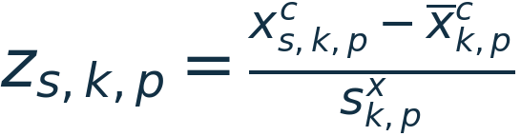
FACTOR TILT RESEARCH LAB
PREPROCESSING
共通前処理：因子ごとの「通常水準」を取り除く
原論文の横断標準化と同じものではない。
欠損補完
外れ値処理
時系列標準化
非有効列
学習窓の中央値
→
学習窓の1% / 99%
→
因子 × 特徴量ごと
→
低カバレッジ・定数 → 0
同じ処理を予測月へ適用
標準偏差を区別
中央値・分位点・平均・尺度は過去だけでfit。
非欠損率20%未満や定数列は0化。
特徴量・教師変換：ddof=0
train_sigma：ddof=1
共有モデルでは、各因子の同名特徴量が同じ経済的意味を持つ必要がある。
PanelScaler L420–456 / normalize_target L459–463
05
Notes:
共通前処理：因子ごとの「通常水準」を取り除く
原論文の横断標準化と同じものではない。
出典: PanelScaler L420–456 / normalize_target L459–463
本資料は実装説明であり、実データの成績を示さない。

Slide 6

FACTOR TILT RESEARCH LAB
SIGNAL
予測水準とタイミング差を分ける
同じ予測値でも、「いつもより強いか」はファクターごとに異なる。
水準：prediction
差分：timing_prediction
平均プレミアム＋その時点の変化。
level_mvへ入力する。
各因子の学習窓平均からの差。
timing_rank / timing_mvへ入力する。
候補評価と配分にはクリップ後の値を使用。raw_predictionも別途保存する。
forecast_once L654–754 / target_weights L931–960
06
Notes:
予測水準とタイミング差を分ける
同じ予測値でも、「いつもより強いか」はファクターごとに異なる。
出典: forecast_once L654–754 / target_weights L931–960
本資料は実装説明であり、実データの成績を示さない。

Slide 7
FACTOR TILT RESEARCH LAB
MODEL MAP
12モデルの比較マップ
名前はコードのregistryと一致。モデル名のままCLIへ渡せる。
系統 | モデルID・コード名 | 追加する仮説
基準・個別 | M01 mean / M02 local_ridge | 過去平均と個別線形予測
圧縮・直近重視 | M03 local_pls_ridge / M04 local_ew_ridge | 教師あり圧縮、最近の観測の重視
情報共有 | M05 pooled_ridge / M06 partial_pool | 共通傾き、因子固有差
非線形 | M07 pooled_interactions / M08 pooled_histgb | 2次項、浅い木
PC予測 | M09 pc_pls_ridge / M10 pc_pls_ew | リターン側も圧縮
状態空間 | M11 pc_pls_static_kalman / M12 pc_pls_tvp | Q=0対照、緩やかな係数変化
coreから除かれるのはM03とM08。Autoencoder・IPCA・RPPCA・Lassoは未実装。
model_registry L598–631 / resolve_models L634–651
07
Notes:
12モデルの比較マップ
名前はコードのregistryと一致。モデル名のままCLIへ渡せる。
出典: model_registry L598–631 / resolve_models L634–651
本資料は実装説明であり、実データの成績を示さない。

Slide 8
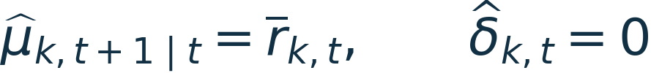
FACTOR TILT RESEARCH LAB
FORECAST MODEL
M01｜過去平均
mean
仕組み
候補・固定設定
特徴量を使わず、学習窓の平均を翌月予測にする。
全モデルのOOS R²の基準。
候補なし
拡大型、または指定した窓
タイミング信号は常に0
比較で確かめること
複雑なモデルは、平均予測を本当に上回るか。
mean×timing_rankは等ウェイト。mean×level_mvは固定配分ではない。
forecast_once L654–754 / signal_metrics L998–1032
08
Notes:
M01 mean
数式: \widehat\mu_{k,t+1\mid t}=\overline r_{k,t},\qquad\widehat\delta_{k,t}=0
処理: 特徴量を使わず、学習窓の平均を翌月予測にする。
全モデルのOOS R²の基準。
設定: 候補なし
拡大型、または指定した窓
タイミング信号は常に0
比較: 複雑なモデルは、平均予測を本当に上回るか。
注意: mean×timing_rankは等ウェイト。mean×level_mvは固定配分ではない。
実装: forecast_once L654–754 / signal_metrics L998–1032

Slide 9
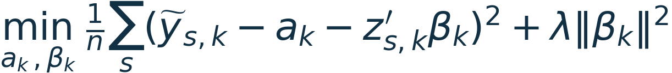
FACTOR TILT RESEARCH LAB
FORECAST MODEL
M02｜ファクター別Ridge
local_ridge
仕組み
候補・固定設定
各因子の特徴量から、各因子のリターンを別々に予測。
係数をL2罰則で縮める。
λ候補：1.0 / 0.1
切片は罰しない
λは全因子で共通に選択
比較で確かめること
予測可能性があるか。個別推定の不安定さはどれほどか。
λは平均二乗誤差に対する罰則。sklearnへ移すときはalphaの尺度に注意。
ridge_predict L466–481 / forecast_once L654–754
09
Notes:
M02 local_ridge
数式: \min_{a_k,\beta_k}\;\frac1n\sum_s(\widetilde y_{s,k}-a_k-z_{s,k}^{\prime}\beta_k)^2+\lambda\|\beta_k\|^2
処理: 各因子の特徴量から、各因子のリターンを別々に予測。
係数をL2罰則で縮める。
設定: λ候補：1.0 / 0.1
切片は罰しない
λは全因子で共通に選択
比較: 予測可能性があるか。個別推定の不安定さはどれほどか。
注意: λは平均二乗誤差に対する罰則。sklearnへ移すときはalphaの尺度に注意。
実装: ridge_predict L466–481 / forecast_once L654–754

Slide 10
FACTOR TILT RESEARCH LAB
FORECAST MODEL
M03｜因子内のPLS＋Ridge
local_pls_ridge
仕組み
候補・固定設定
教師との関係を使って特性を少数のscoreへ圧縮。
PLSのscoreを別のRidgeへ渡す。
PLS成分：1 / 2
λ：1固定
scale=False＋score再標準化
比較で確かめること
個別回帰で多数の特徴量をそのまま使うより安定するか。
PLS自体のpredict()は使わない。PLSの教師情報も各学習窓内に限定。
pls_scores L484–506 / forecast_once L654–754
10
Notes:
M03 local_pls_ridge
数式: Z_k\longrightarrow U_k\quad\longrightarrow\quad\widehat f_k=a_k+u_{new,k}^{\prime}\theta_k
処理: 教師との関係を使って特性を少数のscoreへ圧縮。
PLSのscoreを別のRidgeへ渡す。
設定: PLS成分：1 / 2
λ：1固定
scale=False＋score再標準化
比較: 個別回帰で多数の特徴量をそのまま使うより安定するか。
注意: PLS自体のpredict()は使わない。PLSの教師情報も各学習窓内に限定。
実装: pls_scores L484–506 / forecast_once L654–754

Slide 11
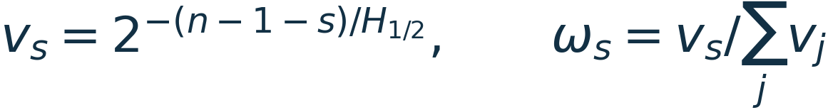
FACTOR TILT RESEARCH LAB
FORECAST MODEL
M04｜最近の観測を重くする
local_ew_ridge
仕組み
候補・固定設定
古い誤差の重みを小さくして、個別Ridgeを推定。
時変係数モデルに対する単純な比較相手。
半減期：36 / 12か月
λ：1固定
回帰の誤差と中心化を加重
比較で確かめること
「係数を動かす」前に、直近重視だけで十分ではないか。
前処理・教師の基準平均と尺度は等重み。全工程が指数減衰になるわけではない。
ridge_predict L466–481 / forecast_once L654–754
11
Notes:
M04 local_ew_ridge
数式: v_s=2^{-(n-1-s)/H_{1/2}},\qquad\omega_s=v_s/\sum_j v_j
処理: 古い誤差の重みを小さくして、個別Ridgeを推定。
時変係数モデルに対する単純な比較相手。
設定: 半減期：36 / 12か月
λ：1固定
回帰の誤差と中心化を加重
比較: 「係数を動かす」前に、直近重視だけで十分ではないか。
注意: 前処理・教師の基準平均と尺度は等重み。全工程が指数減衰になるわけではない。
実装: ridge_predict L466–481 / forecast_once L654–754

Slide 12
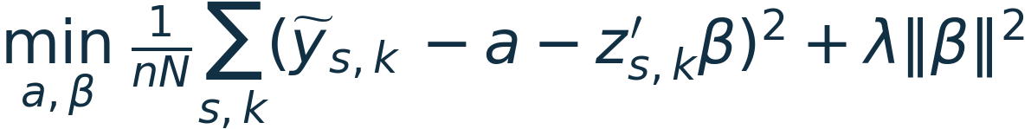
FACTOR TILT RESEARCH LAB
FORECAST MODEL
M05｜全因子で傾きを共有
pooled_ridge
仕組み
候補・固定設定
月×因子を縦に並べ、標準化単位の関係を共有。
予測後に因子ごとの平均・尺度を戻す。
λ候補：1.0 / 0.1
学習行列：(nN) × P
因子IDは入力しない
比較で確かめること
短い時系列を、横断方向の情報共有で補えるか。
nN行はnN個の独立した時点ではない。共有するのは標準化単位の係数。
forecast_once L654–754
12
Notes:
M05 pooled_ridge
数式: \min_{a,\beta}\;\frac1{nN}\sum_{s,k}(\widetilde y_{s,k}-a-z_{s,k}^{\prime}\beta)^2+\lambda\|\beta\|^2
処理: 月×因子を縦に並べ、標準化単位の関係を共有。
予測後に因子ごとの平均・尺度を戻す。
設定: λ候補：1.0 / 0.1
学習行列：(nN) × P
因子IDは入力しない
比較: 短い時系列を、横断方向の情報共有で補えるか。
注意: nN行はnN個の独立した時点ではない。共有するのは標準化単位の係数。
実装: forecast_once L654–754

Slide 13

FACTOR TILT RESEARCH LAB
FORECAST MODEL
M06｜共有しつつ、違いも残す
partial_pool
仕組み
候補・固定設定
共通係数βと、因子固有の差uを同時に推定。
固有差へ強い罰則を置き、必要な違いだけ残す。
共通λ：0.1固定
固有差λ：10 / 1
P次元のブロック消去で解く
比較で確かめること
完全共有と個別推定の間に、有効な中間点があるか。
決定論的な罰則付き回帰。階層ベイズの事後サンプリングではない。
partial_pool_predict L563–595
13
Notes:
M06 partial_pool
目的関数: mean_k mean_s(error^2)+lam_shared||beta||²+(lam_deviation/N)sum_k||u_k||²。詳細導出はREADME第6節。
数式: \widetilde y_{s,k}=z_{s,k}^{\prime}(\beta+u_k)+\varepsilon_{s,k}
処理: 共通係数βと、因子固有の差uを同時に推定。
固有差へ強い罰則を置き、必要な違いだけ残す。
設定: 共通λ：0.1固定
固有差λ：10 / 1
P次元のブロック消去で解く
比較: 完全共有と個別推定の間に、有効な中間点があるか。
注意: 決定論的な罰則付き回帰。階層ベイズの事後サンプリングではない。
実装: partial_pool_predict L563–595

Slide 14
FACTOR TILT RESEARCH LAB
FORECAST MODEL
M07｜2次項・交互作用を共有
pooled_interactions
仕組み
候補・固定設定
「割安度×収益性改善」などの組合せを表現。
展開後に因子別で再標準化し、共有Ridgeへ。
λ候補：10 / 1
P=6なら27列
512列超は停止
比較で確かめること
共有線形モデルに、限定的な非線形性を足す価値があるか。
全2次項を固定して作る。研究結果を見て特定の交互作用だけを選び直さない。
interaction_map L509–518 / forecast_once L654–754
14
Notes:
M07 pooled_interactions
数式: \phi(z)=[z_1,\ldots,z_P,z_1^2,z_1z_2,\ldots,z_P^2],\quad D=P(P+3)/2
処理: 「割安度×収益性改善」などの組合せを表現。
展開後に因子別で再標準化し、共有Ridgeへ。
設定: λ候補：10 / 1
P=6なら27列
512列超は停止
比較: 共有線形モデルに、限定的な非線形性を足す価値があるか。
注意: 全2次項を固定して作る。研究結果を見て特定の交互作用だけを選び直さない。
実装: interaction_map L509–518 / forecast_once L654–754

Slide 15
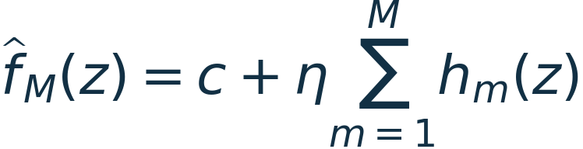
FACTOR TILT RESEARCH LAB
FORECAST MODEL
M08｜共有型の浅い木モデル
pooled_histgb
仕組み
候補・固定設定
標準化パネルから、共通の非線形関数を学ぶ。
閾値・特徴量の組合せを浅い木で表現。
葉数：4 / 7 反復：60
深さ：3 学習率：0.05
L2：10 early stoppingなし
最小葉：max(20,3N)
比較で確かめること
事前の2次項より柔軟な関係が、OOSでも役立つか。
欠損は共通前処理で補完済み。ランダムな内部検証分割は使わない。
forecast_once L654–754 / R3
15
Notes:
M08 pooled_histgb
数式: \widehat f_M(z)=c+\eta\sum_{m=1}^{M}h_m(z)
処理: 標準化パネルから、共通の非線形関数を学ぶ。
閾値・特徴量の組合せを浅い木で表現。
設定: 葉数：4 / 7 反復：60
深さ：3 学習率：0.05
L2：10 early stoppingなし
最小葉：max(20,3N)
比較: 事前の2次項より柔軟な関係が、OOSでも役立つか。
注意: 欠損は共通前処理で補完済み。ランダムな内部検証分割は使わない。
実装: forecast_once L654–754 / R3

Slide 16

FACTOR TILT RESEARCH LAB
DIMENSION REDUCTION
PCA系4モデル：両側を圧縮してから予測する
入力特性は「PCウェイトで集約」せず、全N×P列をflattenする。
リターン側
予測対象
特徴量側
予測と復元
n × N → 相関PCA
→
K個のPCリターン
→
n × NP → PC別PLS
→
PC予測 → N因子へ
既定の圧縮サイズ
削った方向の扱い
N=38でも、予測対象PCは3個。
各PCのPLS scoreは2個。
保持しないPCの予測差は0。
その方向は学習窓平均へ戻す。
相関PCA・flatten特性・Ridgeであり、Kagkadis et al.の完全再現ではない。
forecast_once L654–754 / pls_scores L484–506
16
Notes:
PCA系4モデル：両側を圧縮してから予測する
入力特性は「PCウェイトで集約」せず、全N×P列をflattenする。
出典: forecast_once L654–754 / pls_scores L484–506
本資料は実装説明であり、実データの成績を示さない。

Slide 17

FACTOR TILT RESEARCH LAB
FORECAST MODEL
M09｜PC別の静的Ridge
pc_pls_ridge
仕組み
候補・固定設定
3個のPCを、それぞれ2個のPLS scoreで予測。
全因子の特性から予測関係を抽出する。
PC数：3 PLS数：2
λ候補：1.0 / 0.1
PCA・PLSとも毎月再推定
比較で確かめること
個別・共有回帰に対して、予測対象も圧縮すると安定するか。
主成分の説明率が高いことは、翌月の期待リターンの予測力を保証しない。
forecast_once L654–754
17
Notes:
M09 pc_pls_ridge
数式: \widehat f_j=\widehat a_j+u_{new,j}^{\prime}\widehat\theta_j
処理: 3個のPCを、それぞれ2個のPLS scoreで予測。
全因子の特性から予測関係を抽出する。
設定: PC数：3 PLS数：2
λ候補：1.0 / 0.1
PCA・PLSとも毎月再推定
比較: 個別・共有回帰に対して、予測対象も圧縮すると安定するか。
注意: 主成分の説明率が高いことは、翌月の期待リターンの予測力を保証しない。
実装: forecast_once L654–754

Slide 18
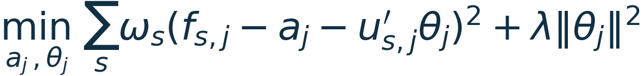
FACTOR TILT RESEARCH LAB
FORECAST MODEL
M10｜PC別の指数減衰Ridge
pc_pls_ew
仕組み
候補・固定設定
M09と同じ圧縮後、回帰だけ直近を重視する。
TVPが単なる「古い情報の割引」以上かを確認。
PC数：3 PLS数：2
λ：1固定
半減期：36 / 12か月
比較で確かめること
同じ圧縮構造で、指数減衰と時変係数を比較する。
PCA・PLSの学習自体は等重み。比較ではλの候補差もそろえる。
forecast_once L654–754 / ridge_predict L466–481
18
Notes:
M10 pc_pls_ew
数式: \min_{a_j,\theta_j}\;\sum_s\omega_s(f_{s,j}-a_j-u_{s,j}^{\prime}\theta_j)^2+\lambda\|\theta_j\|^2
処理: M09と同じ圧縮後、回帰だけ直近を重視する。
TVPが単なる「古い情報の割引」以上かを確認。
設定: PC数：3 PLS数：2
λ：1固定
半減期：36 / 12か月
比較: 同じ圧縮構造で、指数減衰と時変係数を比較する。
注意: PCA・PLSの学習自体は等重み。比較ではλの候補差もそろえる。
実装: forecast_once L654–754 / ridge_predict L466–481

Slide 19
FACTOR TILT RESEARCH LAB
FORECAST MODEL
M11｜Q=0のカルマン対照
pc_pls_static_kalman
仕組み
候補・固定設定
係数を変化させない状態空間モデル。
同じ座標・λなら、静的Ridgeと同じ点予測になる。
PC数：3 PLS数：2
λ：1固定 q：0固定
観測分散：標準化単位で1
比較で確かめること
フィルタを使った効果と、係数を動かした効果を分離する。
M09がλ=0.1を選んだ場合は一致しない。等価性は条件をそろえて比較。
kalman_regression_predict L521–560 / self_test L1438–1679
19
Notes:
M11 pc_pls_static_kalman
数式: Q=0,\quad P_0=(n\lambda)^{-1}I\quad\Rightarrow\quad\widehat\beta=(A^{\prime}A+n\lambda I)^{-1}A^{\prime}v
処理: 係数を変化させない状態空間モデル。
同じ座標・λなら、静的Ridgeと同じ点予測になる。
設定: PC数：3 PLS数：2
λ：1固定 q：0固定
観測分散：標準化単位で1
比較: フィルタを使った効果と、係数を動かした効果を分離する。
注意: M09がλ=0.1を選んだ場合は一致しない。等価性は条件をそろえて比較。
実装: kalman_regression_predict L521–560 / self_test L1438–1679

Slide 20
FACTOR TILT RESEARCH LAB
FORECAST MODEL
M12｜緩やかな時変係数
pc_pls_tvp
仕組み
候補・固定設定
特徴量とPCリターンの関係が、時間とともに変化。
q=0も候補に含め、静的モデルへ戻れる。
PC数：3 PLS数：2
λ：1固定
q：0 / 0.0001 / 0.001
qは全PCに共通
比較で確かめること
同じ特徴量でも、係数を動かすことに追加価値があるか。
qは標準化係数の月次変動分散。短いデータを自動的に救うモデルではない。
kalman_regression_predict L521–560 / model_registry L598–631
20
Notes:
M12 pc_pls_tvp
数式: v_s=a_s^{\prime}\beta_s+\epsilon_s,\qquad\beta_s=\beta_{s-1}+\eta_s,\quad\eta_s\sim N(0,qI)
処理: 特徴量とPCリターンの関係が、時間とともに変化。
q=0も候補に含め、静的モデルへ戻れる。
設定: PC数：3 PLS数：2
λ：1固定
q：0 / 0.0001 / 0.001
qは全PCに共通
比較: 同じ特徴量でも、係数を動かすことに追加価値があるか。
注意: qは標準化係数の月次変動分散。短いデータを自動的に救うモデルではない。
実装: kalman_regression_predict L521–560 / model_registry L598–631

Slide 21
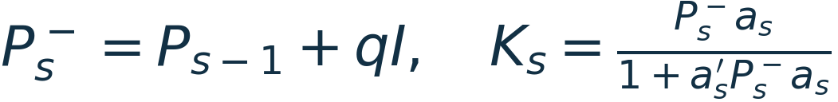

FACTOR TILT RESEARCH LAB
STATE SPACE
カルマン更新：予測誤差で係数を修正する
観測分散は1固定、切片は状態にせず、学習平均として戻す。
qが小さい
qが大きい
状態を動かしにくくする。
q=0なら同一条件のRidgeへ。
新しい誤差へ反応しやすい。
ノイズ追随・売買増加にも注意。
共分散はJoseph形式で更新。出力する状態共分散は、校正済み予測区間ではない。
kalman_regression_predict L521–560
21
Notes:
カルマン更新：予測誤差で係数を修正する
観測分散は1固定、切片は状態にせず、学習平均として戻す。
出典: kalman_regression_predict L521–560
本資料は実装説明であり、実データの成績を示さない。

Slide 22
FACTOR TILT RESEARCH LAB
STATE SPACE / CAUTIONS
TVPで避けたい、3つの読み違い
状態数が少なくても、モデルの自由度はqの大きさに左右される。
01｜平均回帰ではない
02｜座標は毎回変わる
03｜内部状態は売買履歴ではない
係数はランダムウォーク。
毎月ゼロへ戻すモデルでも、毎月Ridge罰則をかけ直すモデルでもない。
PCA／PLSを再推定後、同じ窓を先頭から再フィルタ。
旧座標の状態は流用しない。
PLSは学習窓の教師全体を使う。
評価するのは窓末の1歩先予測のみ。
係数グラフを追加する際は、成分の符号・回転・尺度の対応も保存する。
βの時系列をそのまま経済的な関係変化として解釈しない。
kalman_regression_predict L521–560 / forecast_once L654–754
22
Notes:
TVPで避けたい、3つの読み違い
状態数が少なくても、モデルの自由度はqの大きさに左右される。
出典: kalman_regression_predict L521–560 / forecast_once L654–754
本資料は実装説明であり、実データの成績を示さない。

Slide 23
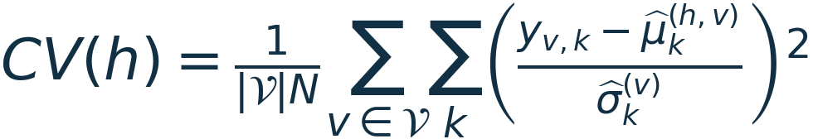
FACTOR TILT RESEARCH LAB
VALIDATION
候補選択は、外側OOSの手前だけで行う
毎月モデルをfitし直す。候補パラメータの再選択は既定12か月ごと。
既定の内側検証
候補の選び方
最小学習36 ／ 直近12か月枠 ／ 3か月間隔
初回origin：48・51・54・57 → 評価は4点
最小の標準化MSEを採用。
許容帯内ならregistry先頭。
単一候補はCVしない。
外側の評価
同じ月の38因子をまとめて評価。
因子行をランダムに分割しない。
外側成績を見てモデルを採用した後は、別のholdoutまたは前向き検証が必要。
select_candidate L758–807 / walk_forward L810–847
23
Notes:
候補選択は、外側OOSの手前だけで行う
毎月モデルをfitし直す。候補パラメータの再選択は既定12か月ごと。
出典: select_candidate L758–807 / walk_forward L810–847
本資料は実装説明であり、実データの成績を示さない。

Slide 24
FACTOR TILT RESEARCH LAB
ALLOCATION
配分で共通に使う基準と制約
ウェイトはファクタースリーブへの配分。原資産の持ち高そのものではない。
N=38の既定値
読み方
因子上限：10%
共分散：直近60か月、Ledoit–Wolf
予測active vol上限：年率5%
active volは等ウェイト対比。
総リスクの上限ではない。
LS因子の逆向き配分は行わない。
5%上限は全ベンチマークに共通ではない。inverse_volは未適用、initial_fixedは初回のみ。
estimate_covariance L870–876 / solve_active_allocation L879–928 / target_weights L931–960
24
Notes:
配分で共通に使う基準と制約
ウェイトはファクタースリーブへの配分。原資産の持ち高そのものではない。
出典: estimate_covariance L870–876 / solve_active_allocation L879–928 / target_weights L931–960
本資料は実装説明であり、実データの成績を示さない。

Slide 25
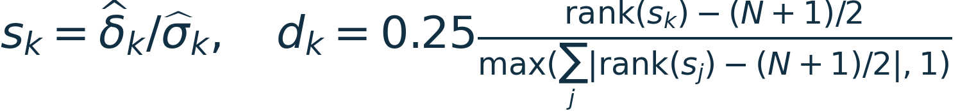
FACTOR TILT RESEARCH LAB
ALLOCATION RULE
S01｜タイミング順位ティルト
timing_rank ／ 予測の大きさより、リスク調整した順位を使う。
信号
順位
予備配分
制約
予測差 ÷ 学習σ
→
平均順位を中心化
→
等ウェイト＋ティルト
→
simplex射影 → TE縮小
向いている比較
適用しないもの
シグナルの水準校正に依存せず、
相対的な選別力を見たいとき。
50%予測縮小・最適化の売買罰則。
順位入替えによる売買には注意。
0.25は射影前のL1ティルト量であり、取引額・ターンオーバー上限ではない。
target_weights L931–960 / project_capped_simplex L850–867
25
Notes:
S01｜タイミング順位ティルト
timing_rank ／ 予測の大きさより、リスク調整した順位を使う。
出典: target_weights L931–960 / project_capped_simplex L850–867
本資料は実装説明であり、実データの成績を示さない。

Slide 26

FACTOR TILT RESEARCH LAB
ALLOCATION RULE
S02｜タイミング差を使う制約付き配分
timing_mv ／ 「通常より良い／悪い」という差分から配分を作る。
信号と制約
目的関数の4要素
g = 0.5 × timing_prediction
合計1・非負・因子上限
u ≥ |w − w_pre|
年率active vol ≤ 5%
期待する追加収益を取る。
activeリスクを抑える。
等ウェイトからの距離を抑える。
売買を抑える。
γ=20、κ=0.01、売買罰則10bps。最適化失敗を黙って別配分に置き換えない。
solve_active_allocation L879–928 / target_weights L931–960
26
Notes:
S02｜タイミング差を使う制約付き配分
timing_mv ／ 「通常より良い／悪い」という差分から配分を作る。
出典: solve_active_allocation L879–928 / target_weights L931–960
本資料は実装説明であり、実データの成績を示さない。

Slide 27
FACTOR TILT RESEARCH LAB
ALLOCATION RULE
S03｜予測水準を使う制約付き配分
level_mv ／ S02と同じ最適化に、異なる信号を入れる。
timing_mv
level_mv
各ファクターの通常水準からの変化。
純粋なタイミングに近い問いを立てる。
平均的なプレミアムも含める。
恒常的なファクター選好が出やすい。
比較では、モデル・OOS・共分散・制約・費用を同じにする。
level_mvの好成績だけで「タイミングできた」とは言えない。平均ウェイト診断も確認。
target_weights L931–960
27
Notes:
S03｜予測水準を使う制約付き配分
level_mv ／ S02と同じ最適化に、異なる信号を入れる。
出典: target_weights L931–960
本資料は実装説明であり、実データの成績を示さない。

Slide 28
FACTOR TILT RESEARCH LAB
BENCHMARKS
B01–B03｜3つのベンチマーク
すべてに初期構築コストを課す。固定目標配分はbuy-and-holdとは異なる。
ベンチマーク | 配分の決め方 | 注意点
B01 equal | 各因子1/Nへ毎月戻す | sleeve_totalではドリフトを戻す売買
B02 inverse_vol | 1/推定σを正規化して上限射影 | ERCではない。active vol上限なし
B03 initial_fixed | 初回の過去平均で最適化し目標固定 | active vol制約は初回のみ
比較の役割
B01：等ウェイト ｜ B02：予測なしのリスク配分 ｜ B03：初回の期待値を固定
ベンチマークのリスク条件は完全には一致しない。損益だけでモデル能力を比較しない。
simulate_portfolios L1078–1190 / target_weights L931–960
28
Notes:
B01–B03｜3つのベンチマーク
すべてに初期構築コストを課す。固定目標配分はbuy-and-holdとは異なる。
出典: simulate_portfolios L1078–1190 / target_weights L931–960
本資料は実装説明であり、実データの成績を示さない。

Slide 29
FACTOR TILT RESEARCH LAB
COST & PNL
損益計算は、入力リターンの意味で分ける
同じファクター名でも、LSのP&L系列と投資可能スリーブの総収益率は別。
factor_pnl（既定）
sleeve_total
LS因子P&Lを混合する研究用プロキシ。
費用：配分変更notional × 片道費用
次月の取引前配分＝前月配分
費用支払後NAVで目標配分。
自己資金式で費用を計算。
次月はリターンによるドリフトを反映。
スリーブ内部回転・借株・調達・原資産の売買相殺は、factor_pnlでは未実装。
表示用half_l1_turnoverと、費用計算に使うΣ|Δw|を混同しない。
funded_rebalance_cost L963–981 / simulate_portfolios L1078–1190
29
Notes:
損益計算は、入力リターンの意味で分ける
同じファクター名でも、LSのP&L系列と投資可能スリーブの総収益率は別。
出典: funded_rebalance_cost L963–981 / simulate_portfolios L1078–1190
本資料は実装説明であり、実データの成績を示さない。

Slide 30
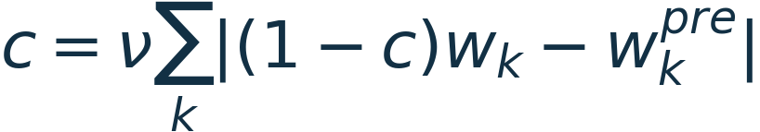
FACTOR TILT RESEARCH LAB
COST SENSITIVITY
費用の「評価」と「配分への反映」を区別する
cost_bpsとturnover_penalty_bpsは、別の設定。自動連動しない。
配分を決める段階
損益を評価する段階
turnover_penalty_bps
目的関数に入れる売買抑制。
既定10bps。
cost_bps
実際にバックテストから控除。
既定10bps。
sleeve_totalの自己資金式。初回は c = ν / (1＋ν)。
最適化の売買罰則は、この式を厳密に解くものではなくL1近似。
cost_sensitivity.csvは同一ポジションの費用変更。費用別の再最適化ではない。
solve_active_allocation L879–928 / simulate_portfolios L1078–1190
30
Notes:
費用の「評価」と「配分への反映」を区別する
cost_bpsとturnover_penalty_bpsは、別の設定。自動連動しない。
出典: solve_active_allocation L879–928 / simulate_portfolios L1078–1190
本資料は実装説明であり、実データの成績を示さない。

Slide 31
FACTOR TILT RESEARCH LAB
WORKED EXAMPLE
計算例：予測からウェイト・費用まで
3因子の仮定値。38因子の実証成績ではない。既に等ウェイト保有中の月。
因子 | 過去平均 | 翌月予測 | 差分 / σ | 配分
A | 0.60% | 0.40% | −0.20 | 20.83%
B | 0.30% | 0.30% | 0.00 | 33.33%
C | 0.10% | 0.50% | ＋0.20 | 45.83%
S01の順位ティルト
費用10bpsの例
中心化順位：−1, 0, 1
L1予算0.25 → ティルト：−12.5, 0, ＋12.5pt
売買notional：25%
費用：2.5bps
実現(＋1%, −0.5%, ＋2%)ならgross約0.9583%、net約0.9333%。詳細仮定はREADME第13節。
target_weights L931–960 / simulate_portfolios L1078–1190
31
Notes:
計算例：予測からウェイト・費用まで
3因子の仮定値。38因子の実証成績ではない。既に等ウェイト保有中の月。
出典: target_weights L931–960 / simulate_portfolios L1078–1190
本資料は実装説明であり、実データの成績を示さない。

Slide 32
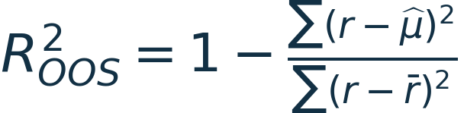
FACTOR TILT RESEARCH LAB
METRICS
シグナル評価と戦略評価を分けて読む
成績の改善が、予測・配分・リスク量のどこから来たかを特定する。
シグナル：予測そのもの
戦略：配分と費用を含む
OOS R²：各時点の過去平均との比較
RMSE／標準化MSE：予測誤差
月次順位IC：因子横断の選別力
因子別評価：一部因子への依存
net平均・ボラティリティ・MDD
等ウェイト差・IR・active vol
売買notional・費用
平均ウェイト・リスク制約の影響
mean_vol_ratio_rf0は無リスク金利0のmean/vol。実際の超過収益Sharpeと同一ではない。
signal_metrics L998–1032 / performance_metrics L1051–1075
32
Notes:
シグナル評価と戦略評価を分けて読む
成績の改善が、予測・配分・リスク量のどこから来たかを特定する。
出典: signal_metrics L998–1032 / performance_metrics L1051–1075
本資料は実装説明であり、実データの成績を示さない。

Slide 33
FACTOR TILT RESEARCH LAB
INFERENCE
不確実性と事後診断は、結論を限定して使う
区間推定やt統計があることだけで、研究者のモデル選択を補正できるわけではない。
ブロック再標本化
HAC t統計
事後平均ウェイト
同じ月ブロックを全戦略へ適用。
既定6か月×500回。
固定済みOOS経路の条件付き区間。
等ウェイト差の平均を評価。
既定3ラグのBartlett重み。
多重検定調整は未実装。
全OOS平均配分に対するgross差。
平均的な選好と変動効果を記述。
投資可能な比較対象ではない。
モデル再学習・候補選択・特徴量探索をやり直す推論ではない。
複数モデルの最大成績を選んだ後の有意性を、この出力だけで主張しない。
block_bootstrap_comparison L1193–1218 / mean_weight_diagnostic L1221–1237 / hac_t_stat_mean L1035–1048
33
Notes:
不確実性と事後診断は、結論を限定して使う
区間推定やt統計があることだけで、研究者のモデル選択を補正できるわけではない。
出典: block_bootstrap_comparison L1193–1218 / mean_weight_diagnostic L1221–1237 / hac_t_stat_mean L1035–1048
本資料は実装説明であり、実データの成績を示さない。

Slide 34
FACTOR TILT RESEARCH LAB
RESEARCH SCOPE
原論文との対応：共通する発想と異なる実装
比較基盤として利用し、論文の完全再現コードとは区別する。
論点 | 現行コード
ファンダメンタルズ → 特性 | 外部で因子特性へ集約して入力
標準化 | 因子別の時間標準化。横断標準化ではない
リターン圧縮 | 相関PCA。RPPCAなし
PC予測の特徴量 | 全N×P列をflatten → PC別PLS
回帰・配分 | Ridge等＋非負スリーブ。Lasso・原論文戦略の完全再現なし
Autoencoder・IPCA・銘柄パネル学習は将来拡張。現行の実装済みモデルには含めない。
forecast_once L654–754 / R1 Kagkadis et al. (2024), DOI:10.1093/rapstu/raad010
34
Notes:
原論文との対応：共通する発想と異なる実装
比較基盤として利用し、論文の完全再現コードとは区別する。
出典: forecast_once L654–754 / R1 Kagkadis et al. (2024), DOI:10.1093/rapstu/raad010
本資料は実装説明であり、実データの成績を示さない。

Slide 35
FACTOR TILT RESEARCH LAB
EXPERIMENT DESIGN
比較実験は、追加した要素を一つずつ確認する
短い時系列では、モデル本数より比較条件の統一が重要。
比較したい効果 | 比較相手 | 固定する条件
共有 | M02 ↔ M05 ↔ M06 | 特徴量の意味・時点・OOS
非線形 | M05 ↔ M07 ↔ M08 | 同じ外側月・費用・配分
時変係数 | M09 λ=1固定 ↔ M11 ↔ M12 | K=3、H=2、λ=1
直近重視 | M09 ↔ M10 ↔ M12 | 同じ圧縮・λ・学習窓
タイミング | timing_mv ↔ level_mv | 同じ予測・リスク制約・費用
既定M09はλも選ぶ。TVPとの差を「時変性だけの効果」とするにはλを固定する。
model_registry L598–631 / select_candidate L758–807
35
Notes:
比較実験は、追加した要素を一つずつ確認する
短い時系列では、モデル本数より比較条件の統一が重要。
出典: model_registry L598–631 / select_candidate L758–807
本資料は実装説明であり、実データの成績を示さない。

Slide 36
FACTOR TILT RESEARCH LAB
OPERATIONS
実行と出力：まず動作確認、次に実データ
新しい出力先を使い、入力と設定のハッシュを残す。
python factor_tilt_research.py self-test
python factor_tilt_research.py demo --models all --out demo_results
python factor_tilt_research.py run --returns returns.csv --features features.csv --models all --out results
予測を見るファイル
戦略・再現性を見るファイル
predictions.csv / signal_summary.csv
model_selection.csv / model_diagnostics.csv
weights.csv / strategy_summary.csv
cost_sensitivity.csv / manifest.json
自動生成REPORT.mdは成績要約。本README.mdは数式と実装の仕様書。役割が異なる。
main L1758–1800 / export_results L1288–1352 / build_manifest L1253–1285
36
Notes:
実行と出力：まず動作確認、次に実データ
新しい出力先を使い、入力と設定のハッシュを残す。
出典: main L1758–1800 / export_results L1288–1352 / build_manifest L1253–1285
本資料は実装説明であり、実データの成績を示さない。

Slide 37
FACTOR TILT RESEARCH LAB
HANDOFF
他のChatGPTへ：分割しても契約とテストを残す
SECTION単位のモジュール化と、予測・配分APIの分離を維持する。
data / preprocessing
models / validation
allocation / backtest
reporting / tests
時点・単位・fit範囲
→
予測API・候補・OOS
→
信号→配分→損益
→
再現性・制約・不変性
モデル追加
戦略追加
registry＋forecast_onceの分岐を追加。
候補数・尺度・診断出力を文書化する。
target_weightsだけでなく、
run_experimentの許可リストも更新する。
元コードは変更せず、22/22の内蔵テストを再確認。
入力アダプタを替えたら、PIT・因子定義・費用を改めて監査。テスト通過は収益性の証明ではない。
run_experiment L1363–1391 / self_test L1438–1679
37
Notes:
他のChatGPTへ：分割しても契約とテストを残す
SECTION単位のモジュール化と、予測・配分APIの分離を維持する。
出典: run_experiment L1363–1391 / self_test L1438–1679
本資料は実装説明であり、実データの成績を示さない。

Slide 38
FACTOR TILT RESEARCH LAB
REFERENCES
読む順番と、参照先
説明資料 → 数式仕様 → コード → 実データの検証、の順で追える。
このパッケージ
外部資料
PowerPoint：モデルと戦略の全体像
README.md：目的関数・導出・設定・API
factor_tilt_research.py：未変更の実装
verification.txt：22テストの再実行記録
R1 Kagkadis et al. (2024)
DOI: 10.1093/rapstu/raad010
R2–R4 / R7 scikit-learn公式
R5 SciPy SLSQP公式
R6 statsmodels状態空間の背景
まず確かめる問い：静的な共有・圧縮で十分か。
同じ条件で、非線形化や時変係数に追加価値があるか。
本資料は仕様説明。実際の38ファクターでの優位性や実取引可能性を確認した報告ではない。
コードSHA-256・全関数行番号・環境・出典はREADME第18–19節
38
Notes:
外部出典（確認日2026-11-05）
R1 https://academic.oup.com/raps/article/14/1/84/7191017
R2 https://scikit-learn.org/1.8/modules/generated/sklearn.cross_decomposition.PLSRegression.html
R3 https://scikit-learn.org/1.8/modules/generated/sklearn.ensemble.HistGradientBoostingRegressor.html
R4 https://scikit-learn.org/stable/modules/generated/sklearn.covariance.LedoitWolf.html
R5 https://docs.scipy.org/doc/scipy/reference/optimize.minimize-slsqp.html
R6 https://www.statsmodels.org/stable/statespace.html
R7 https://github.com/scikit-learn/scikit-learn/blob/main/sklearn/cross_decomposition/_pls.py
コードSHA256: 6c38b5d687ea38059b2486422da3443816059ef6bbf0d2cef47dfb320b852f06

